Slide 1
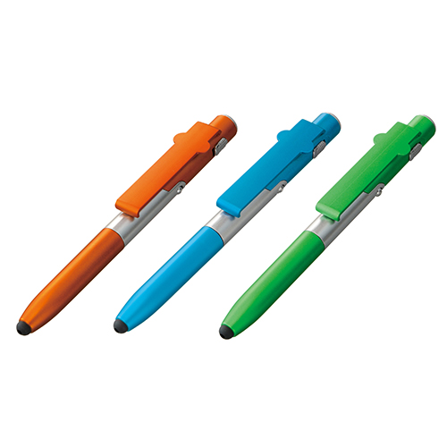
【提案書】
4in1多機能タッチボールペン
特徴
ペンライトやスマホスタンド、またタブレット操作に非常に便利なタッチペン機能もついた多機能ボールペンです。オリジナル名入れも可能な商品ですのでオリジナルグッズ用等としてもおすすめ。
納期
納期スペース
仕様
素 材： ABS樹脂・シリコンゴム
サイズ：全長約13.7cm
重 量： 11g
包 装：化粧箱入り
注意事項：色指定不可
備 考：SR626SWボタン電池3個使用(内蔵)
お見積
お見積りスペース

